Slide 1


UNIVERSIDAD DE SONORA
DPTO. GEOLOGIA
MATERIA: CARTOGRAFIA
MAESTRO: MC JOSÉ ALFREDO OCHOA G.
TEMA: DISEÑO DEL MAPAGEOLÓGICO

Slide 2
Procedimiento de la confección :
Fase
Titulo
Palabras claves
1
Diseño preliminar
Ubicación al papel del mapa, leyenda, titulo, perfil
2
Margen del mapa
Dibujo del margen
3
Topografía
Dibujo de la topografía (papel diamante con grafo)
4
Límites geológicos
Dibujo de los límites geológicos, generalización
5
Símbología
Dibujo de los símbolos en negro (grafo)
6
Leyenda
Diseño y dibujo en b/n de la leyenda
7
Titulo
Titulo (letras grandes)
8
Dibujo del perfil
Confección y dibujo del perfil
9
Fotocopiar en b/n
Fotocopias a papel normal
10
Dibujos en colores
Relleno de los sectores con los colores correspondentes

Slide 3
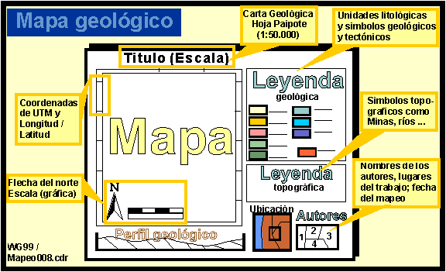
1. Diseño preliminar:

Slide 4
2. Margen del mapa:
3. Topografía:
4. Límites geológicos:

Slide 5
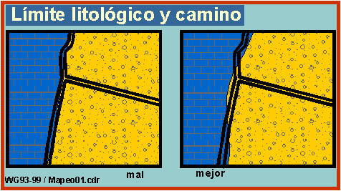
Para límites geológicos conocidos se usan lineas continuas (ancho: 0,35mm). Las lineas se dibujan a mano libre sin regla y nunca corren exactamente paralelo como estructuras artificiales como caminos (entre otros).

Slide 6
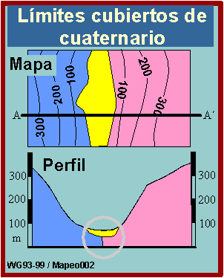
Sí un límite geológico está cubierto por cuaternario y no se conoce su ubicación correcto (como en un relleno de una quebrada) se "esconde" tambien el límite bajo cuaternario.
Recuerde: cuaternario solo cubre las rocas más antiguas superficial:
(amarillo=cuaternario)

Slide 7
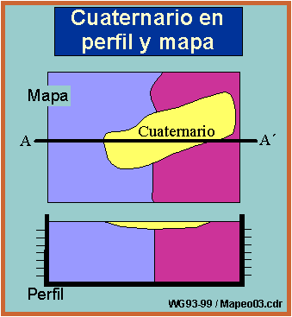

Slide 8
Cronología:
Durante del dibujo de la carta verifique que la cronología de las estructuras del mapa corresponde con la naturaleza. Es decir: Estructuras jóvenes cortan (interceptan) estructuras más antiguas. Un dique de la época jurásica no puede cortar el terciario. Generalmente en depósitos cuaternarios no hay fallas y diques (solo existen pocas excepciones).

Slide 9
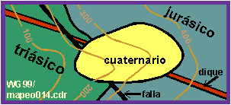
En este ejemplo la falla corta y deplaza el dique, dique y falla afloran en triásico y jurásico, dique y falla no afloran en los depósitos del cuaternario.
Conclusión: Falla y dique son más joven como las rocas del jurásico y más antigua como cuaternario.
La falla es más joven como el dique.

Slide 10
Generalizaciones
El traspaso de los informaciones del terreno al papel de una carta significa en grán partes una generalización de los informaciones. Informaciones no importantes se pierde, informaciones importantes se mantiene.
El primer problema es la escala y la resolución. Una escala 1:50.000 significa que una linea de 1mm en el mapa tiene un ancho equivalente en terreno como 50m. Es dicir cuerpos geologicos pequeños normalmente no salen en un mapa. Existen cinco posibildades para generalizar:

Slide 11
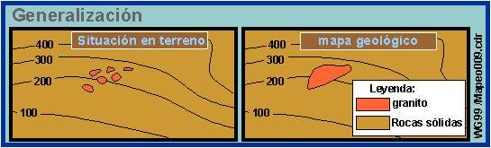
a) Juntar varios cuerpos iguales a un cuerpo grande:
En el caso que afloran cuerpos (importantes) de la misma roca en cantidades grandes de yacimientos pequeños, se puede juntar todos los afloramientos pequeños a un cuerpo grande.

Slide 12
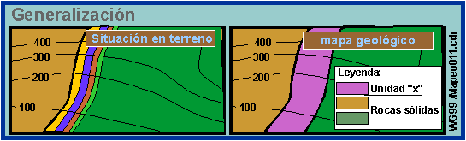
b) Estratos: Juntar varios estratos parecidos para una unidad o formación; o decir estratos de...

Slide 13
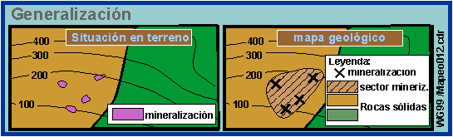
Sí aflora un conjunto de estratos litológicamente parecidos y cada estrato tiene un espesor tan pequeño que no alcanza para dibujar en el mapa se puede juntar estos estratos a una "unidad". En la leyenda se puede dicir: "Estratos de xx" o "Unidad xx".
c) Uso de un símbolo:
En el caso que afloran muchos cuerpos pequeños con alta importancia (como alteraciones o mineralizaciones) se puede marcar la ubicación con un símbolo y adicionalmente se puede juntar los puntos a una zona "sector mineralizado".

Slide 14
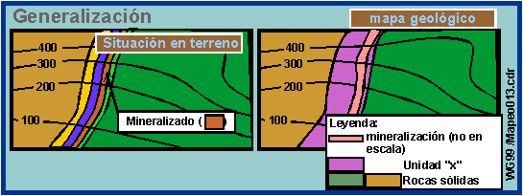
d) Aumento del tamaño del cuerpo en el mapa (solo sí es un cuerpo/estrato muy importante:

Slide 15
Sí aflora una estructura (dique, veta) o un estrato muy importante, se puede aumentar la escala de este estructura. Es dicir se dibuje la estructura o el estrato más ancho como aparece en la naturaleza. Pero eso se indica en la leyenda.
Nota: En mapas topográficos es un método muy común para caminos y casas (entre otros). Un camino de 10 m de ancho en la naturaleza tenía en un mapa topográfico de la escala 1:50.000 correctamente un ancho de 0,2 mm. Pero se dibujan normalmente caminos en un mapa más grueso.

Slide 16
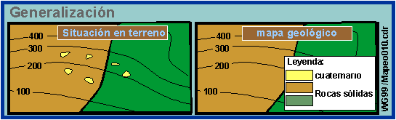
e) No dibujar el cuerpo (solo para estructuras no tan importantes p.e. cuaternario):
Cuerpos pequeños sin importancía como por ejemplo cuaternario simplemente no se traspasa al mapa geológico. Claro, que en este caso existe la posibilidad para juntar todas afloramientos a una mancha grande (véase "a"). El objetivo de la carta geológica y el estilo del autor manejan al final el estilo del mapa. La generalización por "no dibujar" no se hacen para rocas extrañas de la zona ni por rocas importantes. En la mayoria le toca solamente al cuaternario para desaperecer.

Slide 17
5. Simbología:
Se puede diferenciar entre símbolos generales como túnel, mina, cueva, fósiles y símbolos litológicos, cuales determinan un cierto tipo de roca. Los símbolos litológicos se puede reemplazar por colores.
Símbolos generales:
Aparte de la simbología litológica se usan una gran cantidad se símbolos generales:

Slide 18
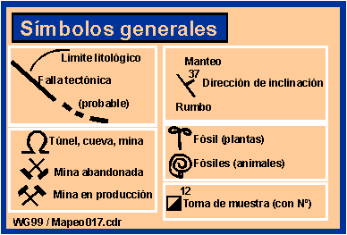
Linea fina (0,3mm): Límite geológico
Linea gruesa (0.7mm): falla tectónica
Linea gruesa segmentada: Probablemente falla tectónica

Slide 19
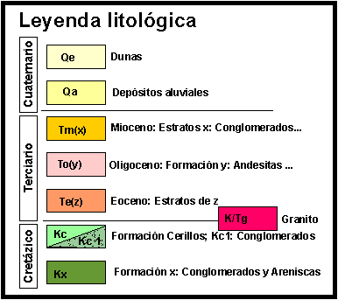
6. Leyenda

Slide 20
7. Titulo
Cada carta necesita un titulo y algunos informaciones adicionales como escala, autor y organización.

Slide 21
Carta geológica de [PAIS]
Hoja [Sector]
Escala 1: XX.000
[ORGANISACIÓN, AUTOR]

Slide 22
8. Dibujo del perfil
Abajo de la carta se dibujan un perfil o mejor dos perfiles (longitudinal y tranversal) pero un perfil tiene que ser perpendicular del rumbo general de los estratos. En mapas de color se usan en el perfil las mismas colores como en el mapa. En mapas en blanco y negro se usan la misma simbología. Normalmente la escala horizontal del perfil es igual de la escala de la carta y la escala vertical del perfil es igual de la escala horizontal.
véase confección de un perfil

Slide 23
En la leyenda litológica o geológica tienen que aparecer todas unidades y/o formaciones que existen en el mapa. Arriba vienen los unidades más joven, abajo los más antiguos. Sí hay dos facies (dos unidades con diferentes rocas, pero del misma edad) se dibuja al mismo nivel horizontal.
Sí no se conoce la edad absoluto (¿cretácico o terciario ?) se dibujan el cajoncito arriba del límite como en el caso del granito. Los cajoncitos contienen una identificación de letras (por ejemplo: Qe) para facilitar la comparación de los colores con el mapa. Además se dan una descripción de las unidades en una forma muy corta

